Slide 1
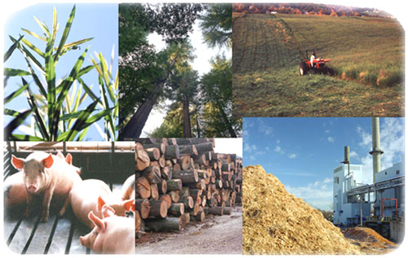
BIOMASSA

Slide 2
BIOMASSA
Do ponto de vista da geração de energia, o termo biomassa abrange os derivados recentes de organismos vivos utilizados como combustíveis ou para a sua produção. Do ponto de vista da ecologia, biomassa é a quantidade total de matéria viva existente num ecossistema ou numa população animal ou vegetal. Os dois conceitos estão, portanto, interligados, embora sejam diferentes.

Slide 3
Utilização da biomassa como combustível
Um dos primeiros empregos da biomassa pelo ser humano para adquirir energia teve início com a utilização do fogo como fonte de calor e luz. O domínio desse recurso natural trouxe à humanidade a possibilidade de exploração dos minerais, minérios e metais, marcando novo período antropológico. A madeira do mesmo modo foi por um longo período de tempo a principal fonte energética. Com ela, a cocção, a siderurgia e a cerâmica foram empreendidas. Óleos de fontes diversas eram utilizados em menor escala. O grande salto da biomassa deu-se com o advento da lenha na siderurgia, no período da Revolução Industrial.

Slide 4
Materiais
A Lenha
Cana-de-açucar
Serrim ou serradura de madeira;
Papel já utilizado;
Galhos e folhas decorrentes da poda de árvores em cidades ou casas;
Embalagens de papelão descartadas após a aquisição de diversos eletrodomésticos ou outros produtos;
Casca de arroz;
Capim-elefante.

Slide 5
Produtos derivados da biomassa
Bio-óleo: líquido negro obtido por meio do processo de pirólise cujas destinações principais são aquecimento e geração de energia elétrica.
Biogás: metano obtido juntamente com dióxido de carbono por meio da decomposição de materiais como resíduos, alimentos, esgoto e esterco em digestores de biomassa.
Carvão vegetal: Sólido negro obtido pela carbonização pirogenal da lenha ou carbonização hidrotermal.

Slide 6
Empreendimentos no Brasil
No Brasil existem algumas iniciativas neste setor, sobretudo na seção de transportes. A USGA, éter etílico, óleo de mamona e alguns compostos de álcool como a azulina e a motorina, foram produzidos em substituição à gasolina ou ao Diesel com sucesso, da década de 1920 até os primeiros dias da dezena seguinte; período do colapso decorrente da Primeira Guerra Mundial.
Recentemente, o programa do biodiesel está sendo implantado para a inserção do óleo vegetal como complementar ao óleo diesel. Primeiramente a mistura será de até 2% do derivado da biomassa no diesel com um aumento gradativo até o percentual de 20% num período de dez anos.

Slide 7
Impactos ambientais
A respeito das conveniências referidas, o uso da biomassa em larga escala também exige certos cuidados que devem ser lembrados, durante as décadas de 1980 e 1990 o desenvolvimento impetuoso da indústria do álcool no Brasil tornou isto evidente.
Empreendimentos para a utilização de biomassa de forma ampla podem ter impactos ambientais inquietantes. O resultado poder ser destruição da fauna e da flora com extinção de certas espécies, contaminação do solo e mananciais de água por uso de adubos e outros meios de defesa manejados inadequadamente.

Slide 8
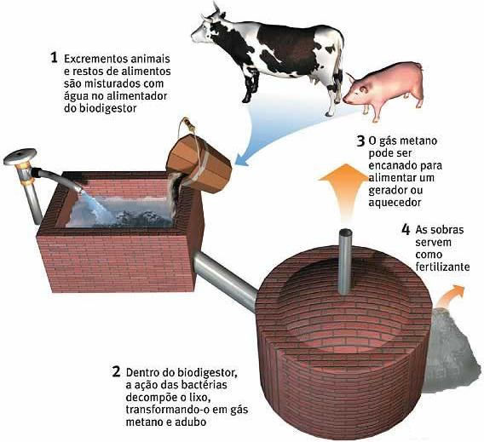

Slide 9
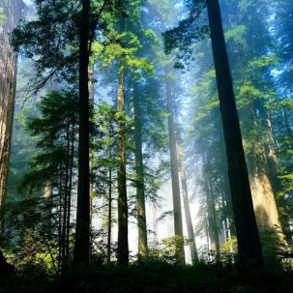
Trata-se da usina de biomassa da empresa paulista Energias Renováveis

Slide 10
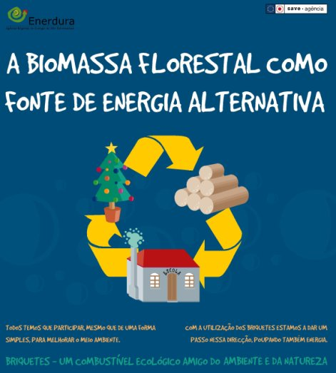

Slide 11
Informações
Aluna: Juliete Tomazelli
Disciplina:Física
Professor:Lucas
3º N02
Escola: Coronel Gomes de Oliveira

